Slide 1
DFX Finance
오익준, 이예범

Slide 2
목차
- DFX 주요 파트 변화
- Assimilator 개요
- Assimilator 코드 분석
- Curve 개요

Slide 3
DFX 주요 파트 변화

Slide 4
DFX Protocol V0.5
shellprotocol@48dac1c 포크
두 개의 주요 파트
Assimilators - AMM(Automated Market Maker)이 서로 다른 가치의 한 쌍을 다룰 수 있게 하고, 각 통화에 대한 오라클 가격을 검색한다.
Curves - dynamic fees, halting boundaries와 함께 bonding curve의 사용자 정의 매개변수화를 가능하게 한다.

Slide 5
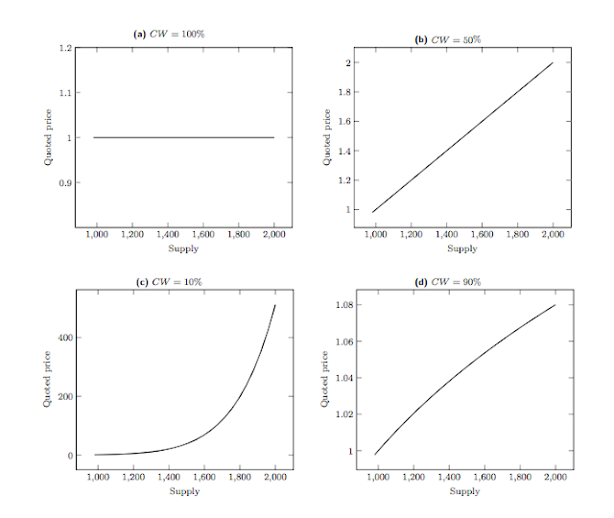
Bonding curve
토큰의 가격이 정해진 곡선에 따라 결정되는 방식
CW(Connector Weight) - 리저브 비율. 이 비율에 따라 그래프 모양이 바뀜
Halting boundaries - 특정 상황에서 토큰 거래를 중단/일시 정지
dynamic fees - 수수료가 시장 조건이나 특정 규칙에 따라 자동으로 조정

Slide 6
Assimilators
커브와 다른 DeFi 시스템(토큰)간의 미들웨어 역할
다른 스테이블코인에 대한 delegatecall 프록시 시스템 역할을 수행하여 풀이 상호작용적으로 균형을 유지하고 LP(Liquidity Provider)가 유동성을 제공할 수 있게 한다.
모든 토큰 가격을 USD에 기반한 누메레어(numeraire)로 변환한다. 누메레어는 서로 다른 가치의 한 쌍을 다룰 때 필요함
-> Oracle price feeds에서 USD 기준으로 나타내기 때문

Slide 7
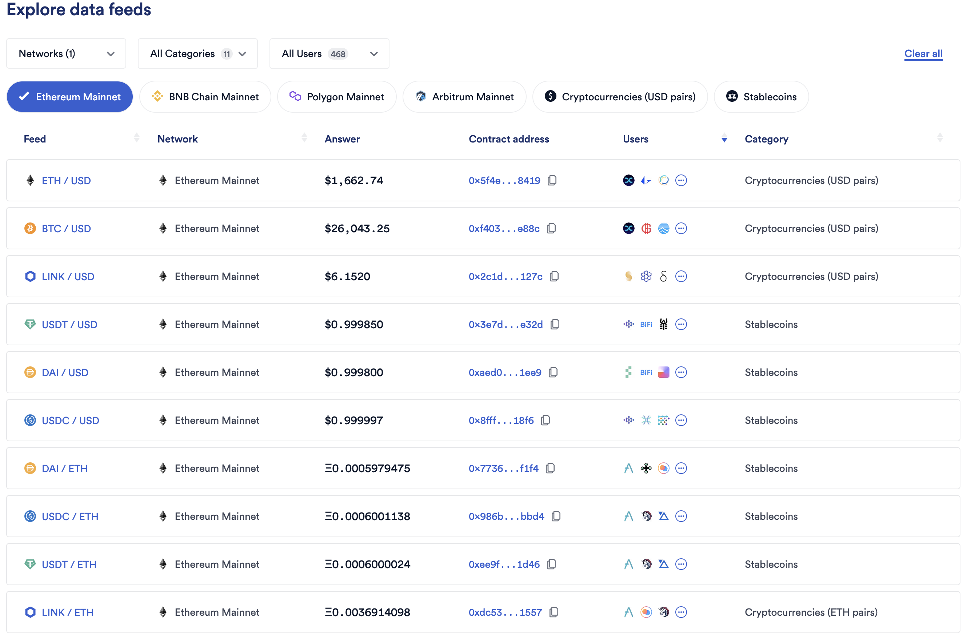
Oracle data feeds (chain.link)

Slide 8
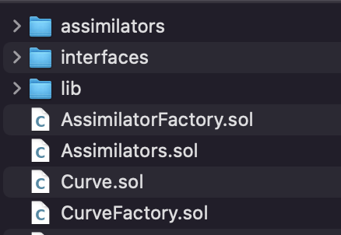
Assimilators.sol
이 파일에 있는 모든 메소드는 단지 런타임시에 관련된 토큰에 대해 delegate execution을 위한 internal function
assimilator architecture의 중요한 부분은 assimilators/ 폴더에 있다.

Slide 9
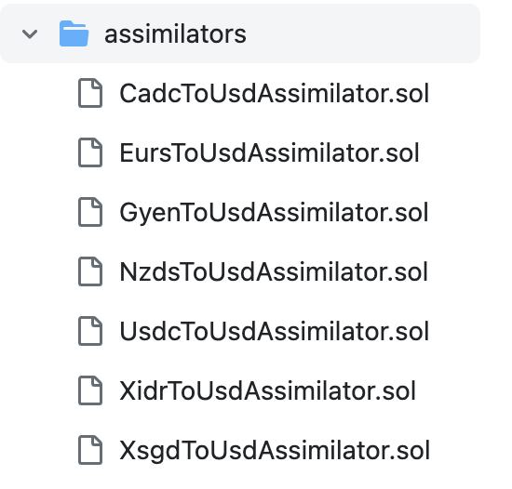
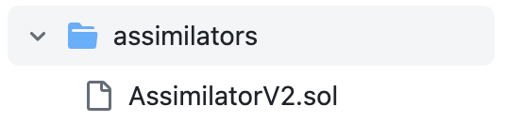
DFX Protocol V2 변화
각 토큰을 담당하는 어심미레이터가 하나의 파일로 통합

Slide 10
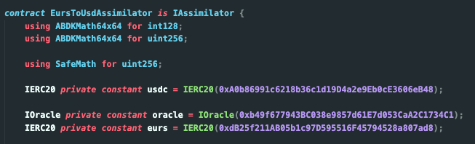
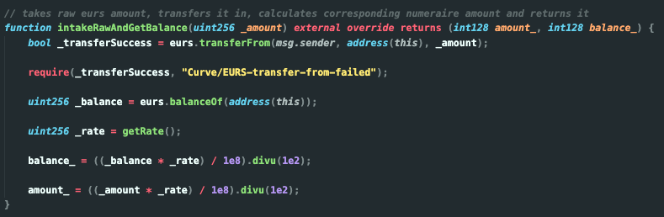
ex) EursToUsdAssimilator.sol

Slide 11
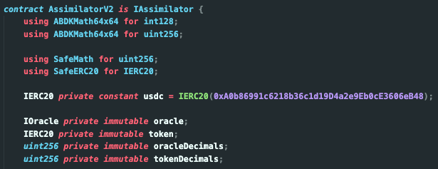
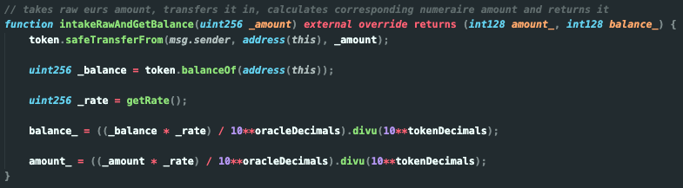
AssimilatorV2.sol

Slide 12
Assimilator 코드 분석

Slide 13

Assmilator 의 구조
Type
IAssmilatorFactory.sol
Interface
IAssmilators.sol
Interface
AssmilatorFactory.sol
Contract
Assmilator 공장
Assmilators.sol
Library
Assmilator 내장 함수 (주로 Curve 및 외 파일들에서 사용)
delegatecall 을 통해 사용
AssmilatorV2.sol
Contract
Assmilator (실제 배포)

Slide 14
Assmilator 의 구조
AssmilatorFactory.sol (contract)
Assmilators.sol (Library)
newAssimilator 함수로 생성
하단 파일에서
Assimilators 의 함수를 사용
AssmilatorV2.sol (contract)
Orchestrator.sol curve 세팅
ProprotionalLiquidity.sol 유동성 풀
Swap.sol 토큰 교환

Slide 15
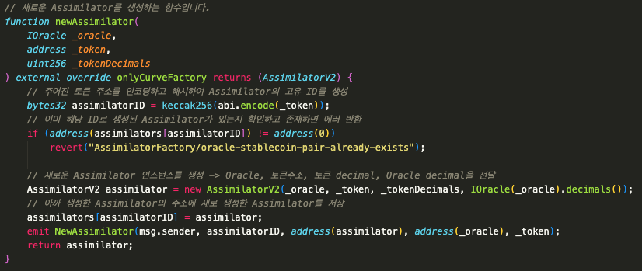
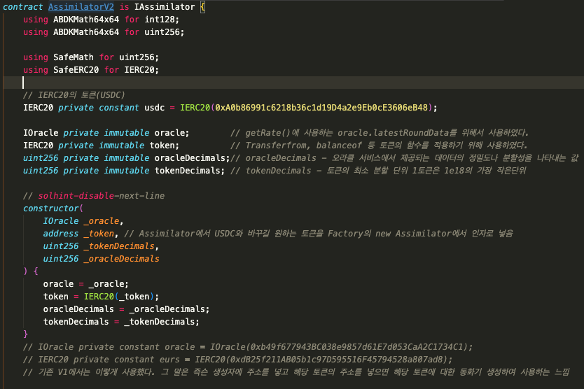
Assmilator 의 구조
AssmilatorFactory.sol (contract)
newAssimilator 함수로 생성
AssmilatorV2.sol (contract)
실제 내부 프로토콜 프로젝트엔 없음
아마 토큰 처음에 생성할 때,
해당 토큰의 Assimilator로 진행하는 것 같음
(실제 배포 – write contract에 있음)

Slide 16
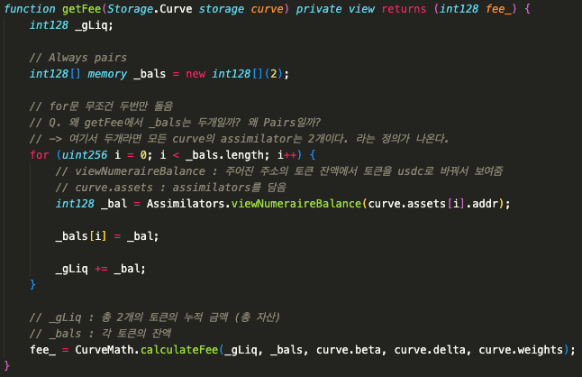
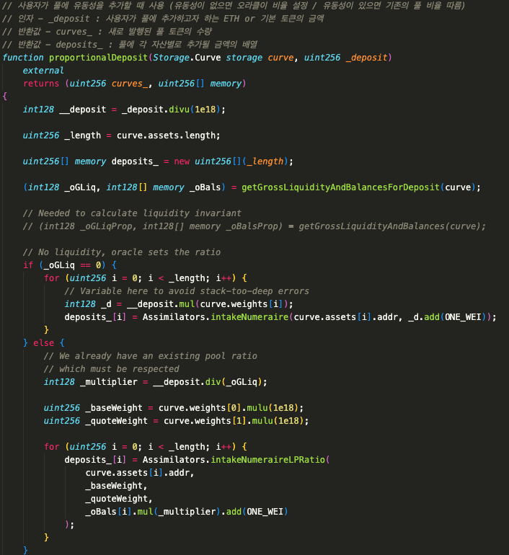
Assmilator 의 구조
Assmilators.sol (Library)
하단 파일에서
Assimilators 의 함수를 사용
Orchestrator.sol curve 세팅
ProprotionalLiquidity.sol 유동성 풀
Swap.sol 토큰 교환

Slide 17
AssmilatorV2 의 구조 (실제 동작되는 함수)
환율
getRate
Q. 왜 Assimilator가 직접 동작이 아닌 AssimilatorV2에서 직접 동작하는가?
A. Assmilator가 내부에서 사용되지만,
실제적으로는 delegatecall로 해당 컨트랙트를 호출하기 때문에
그래서 실제 동작되는 AssimilatorV2의 함수를 알아보겠습니다
intakeRawAndGetBalance
intakeRaw
입금
IntakeNumeraire
IntakeNumeraireLPRatio
outputRawAndGetBalance
출금
outputRaw
outputNumeraire

Slide 18

AssmilatorV2 의 구조 (실제 동작되는 함수)
환율
getRate
intakeRawAndGetBalance
intakeRaw
입금
IntakeNumeraire
IntakeNumeraireLPRatio
outputRawAndGetBalance
출금
outputRaw
outputNumeraire

Slide 19
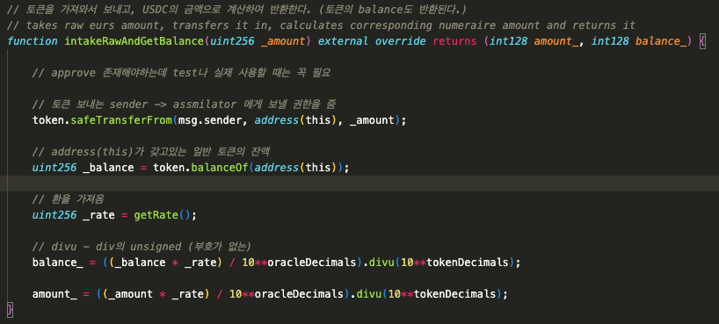
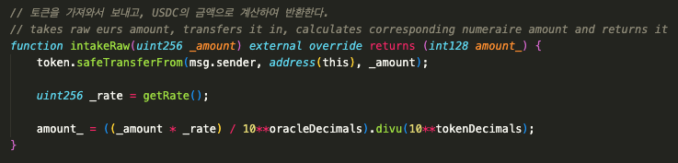
AssmilatorV2 의 구조 (실제 동작되는 함수)
환율
getRate
intakeRawAndGetBalance
intakeRaw
입금
IntakeNumeraire
IntakeNumeraireLPRatio
outputRawAndGetBalance
출금
outputRaw
outputNumeraire

Slide 20
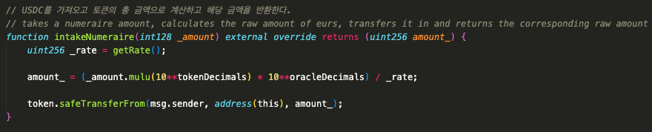
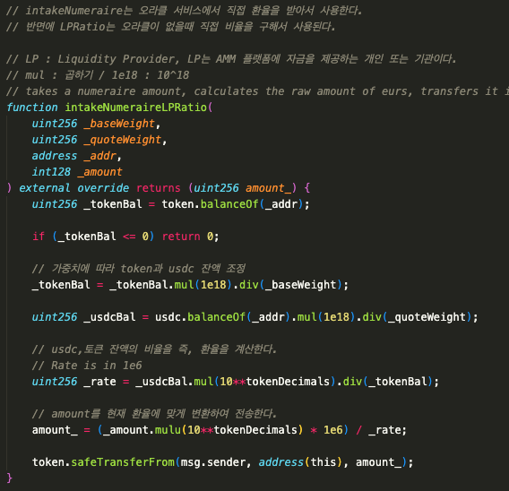
AssmilatorV2 의 구조 (실제 동작되는 함수)
환율
getRate
intakeRawAndGetBalance
intakeRaw
입금
IntakeNumeraire
IntakeNumeraireLPRatio
outputRawAndGetBalance
출금
outputRaw
outputNumeraire

Slide 21
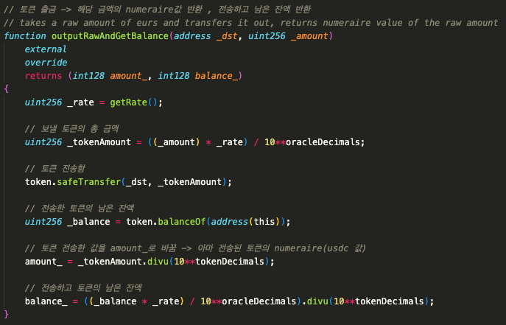
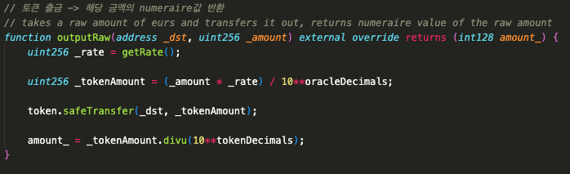
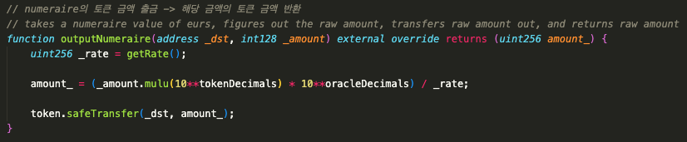
AssmilatorV2 의 구조 (실제 동작되는 함수)
환율
getRate
intakeRawAndGetBalance
intakeRaw
입금
IntakeNumeraire
IntakeNumeraireLPRatio
outputRawAndGetBalance
출금
outputRaw
outputNumeraire

Slide 22
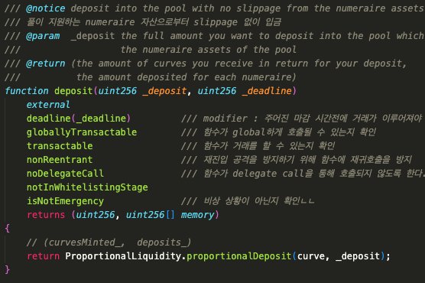
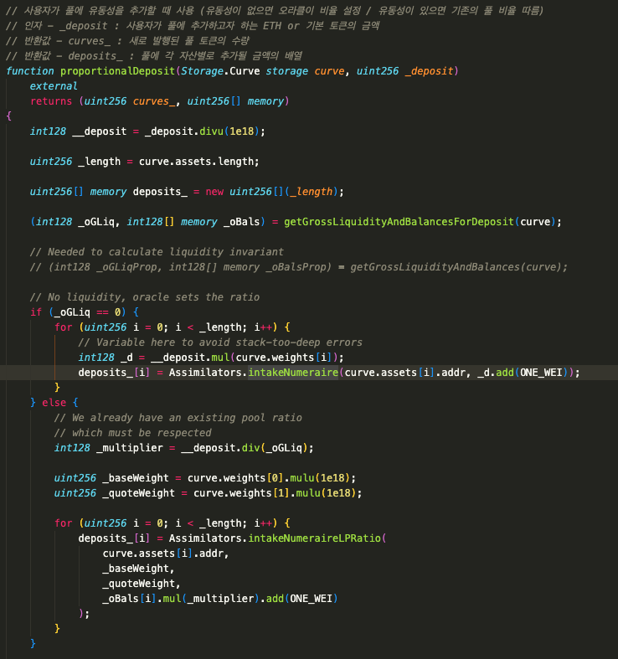
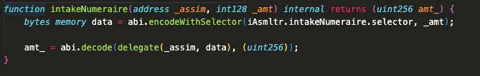
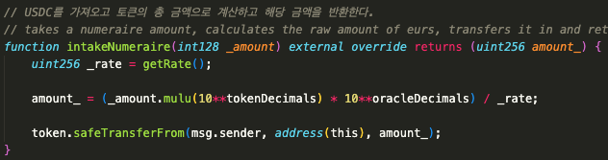
Assimilator 사용 (전체 Flow)
Curve.sol (contract)
예금
ProportionalLiquidity.sol (Library)
Assimilators.sol (Library)
AssimilatorV2.sol -> 실제 배포된

Slide 23
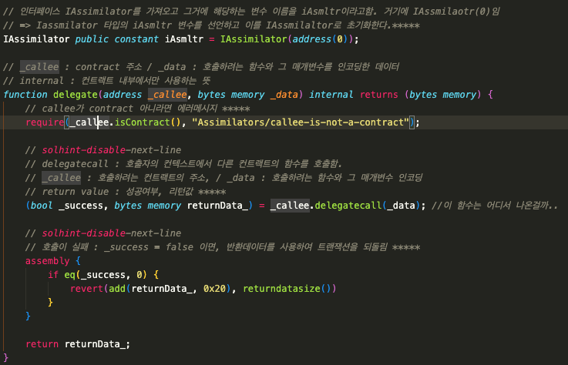
Assmilators 사용 (DELEGATE 호출O)
Q. 어떻게 인터페이스로 실제 배포된 함수의 선택자를 가져올 수 있을까?
A. ABI(Application Binary Interface) 를 사용해서
이더리움 스마트 컨트랙트와 상호작용한다.
Assimilators.sol
abi의 encodeWithSelector를 사용
data = intakeRaw 함수선택자(4byte) + _amt (매개변수)
AssimilatorV2.sol -> 실제 배포된 AssmilatorV2

Slide 24
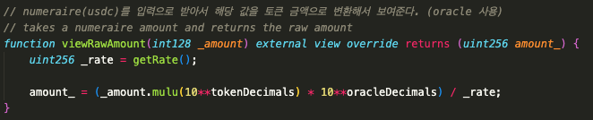

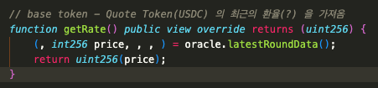

Assmilators 사용 (DELEGATE호출X)
View나 getRate처럼
컨트랙트와 상호작용이 필요하지 않으면
abi와 delegate를 사용하지 않음
AssmilatorV2.sol
Assmilators.sol

Slide 25
Curve 개요

Slide 26
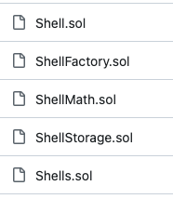
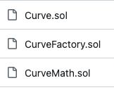
Curve(Shell)
유동성 풀에 LP가 stablecoin을 예금하면 발행되는 토큰(지분) 지칭
이 토큰을 상환하면 LP는 자신의 지분만큼 stablecoin을 받는다.
서로 다른 토큰끼리 Swap에 용이

Slide 27
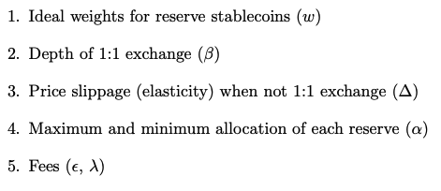
Curve(Shell) parameter
AMM(Automated Market Maker) / Boding Curve

Slide 28
CurveMath.sol
수수료(fee) 계산하는 함수
Halt thresholds 정의: 유동성 풀은 토큰의 현재 시장 가격에 대해 직접적으로 모름. 따라서 만약 풀 내의 stablecoin이 peg를 잃어도 풀은 그 코인이 가치 없다는 것을 모름. 가치 없는 토큰을 계속 수용하여 다른 토큰을 drain하면 안되기 때문에 각 토큰에 최소 및 최대 할당량을 가지게 풀을 설정해야 함. *peg: 가치를 일정한 수준으로 고정시키는 것

Slide 29
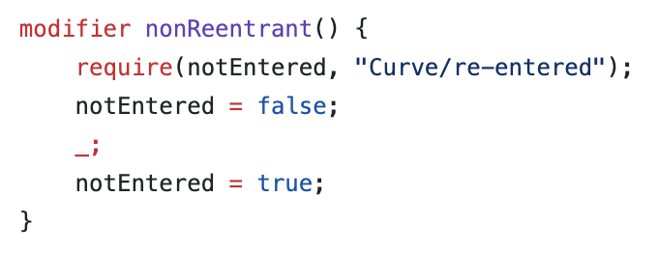
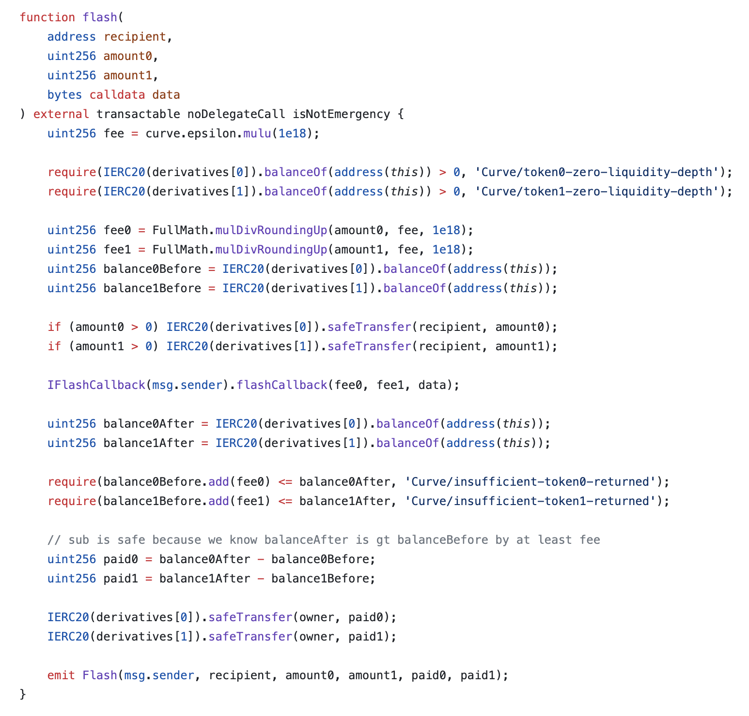
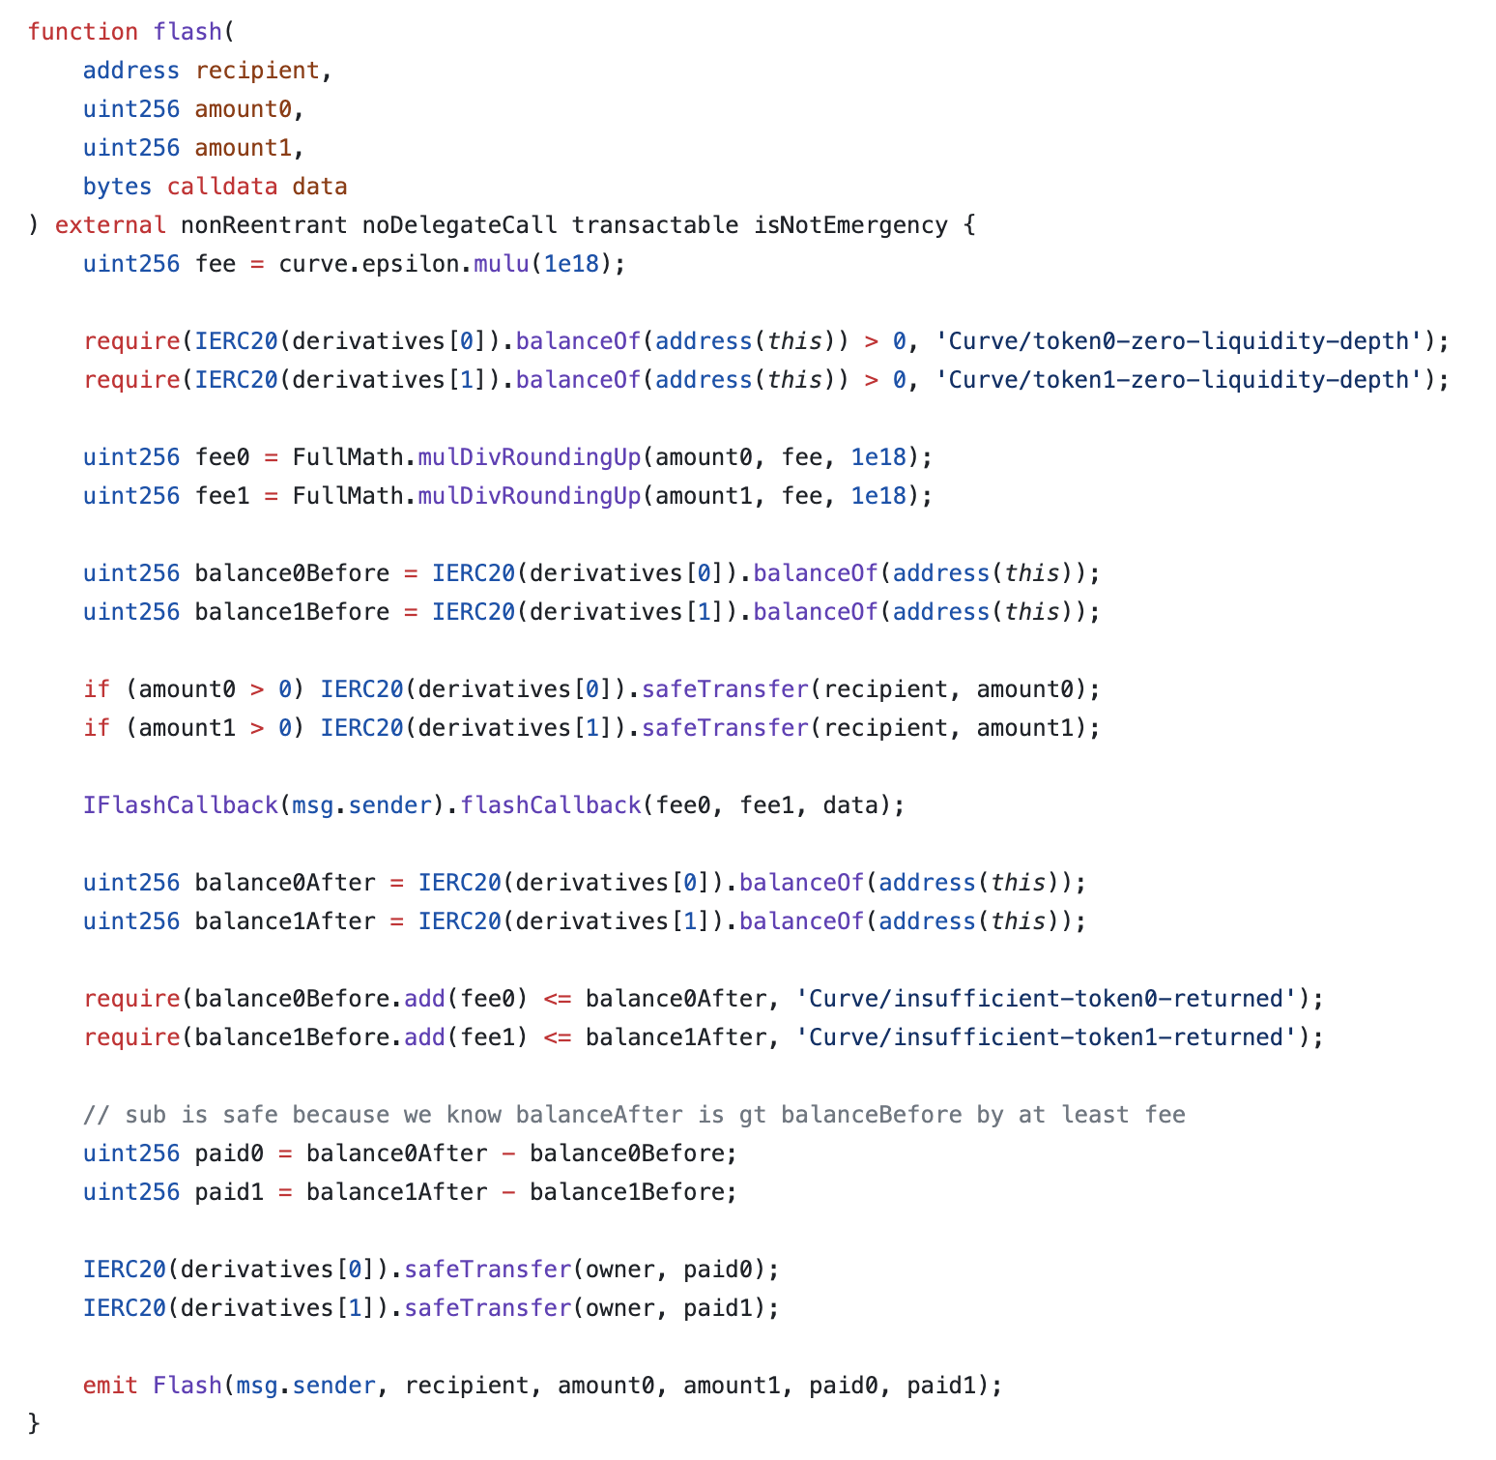
Curve.sol/Flashloan 재진입 보완
@ff0857c
@f8fdc14

Slide 30
참조
https://github.com/dfx-finance/protocol-v1-deprecated/tree/main
https://github.com/cowri/shell-solidity-v1/tree/48dac1c1a18e2da292b0468577b9e6cbdb3786a4
https://consensys.io/diligence/audits/2020/06/shell-protocol/shell-protocol-audit-2020-06.pdf
https://github.com/cowri/shell-solidity-v1/blob/master/Shell_White_Paper_v1.0.pdf [쉘 프로토콜 백서]
https://medium.com/centre-blog/designing-an-upgradeable-ethereum-contract-3d850f637794 [USDC proxy]

